Slide 1
27
Luyện tập (Tiết 1)

Slide 2
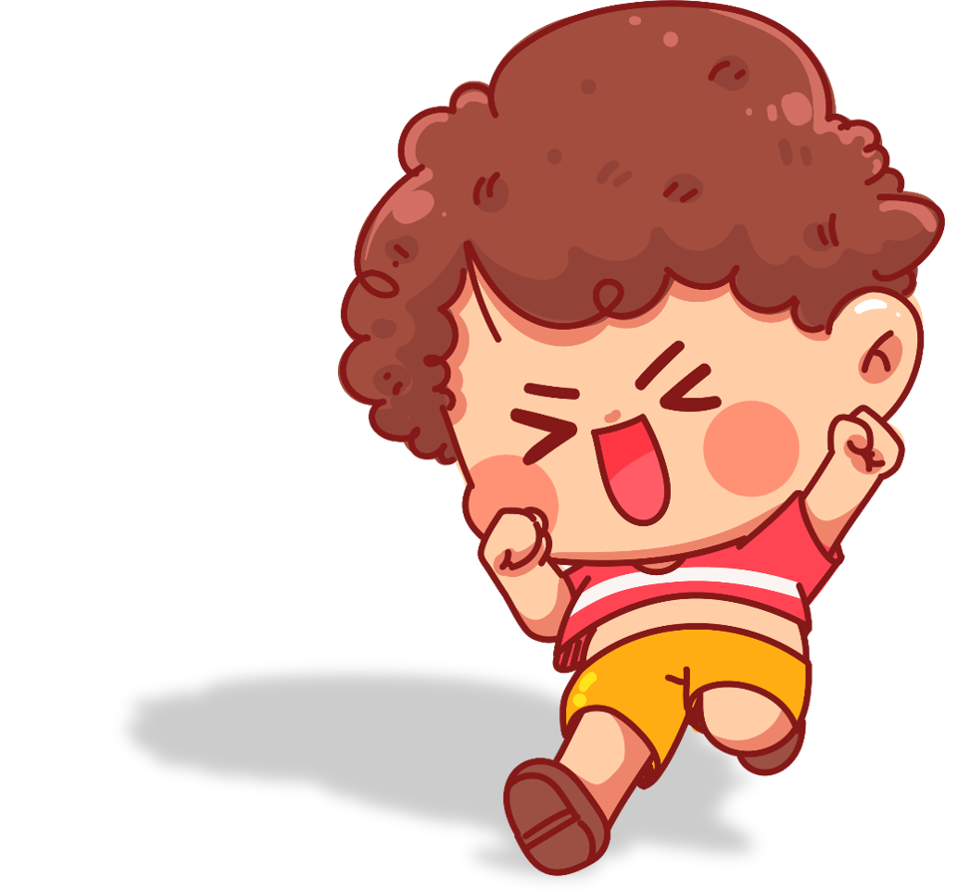

Slide 3
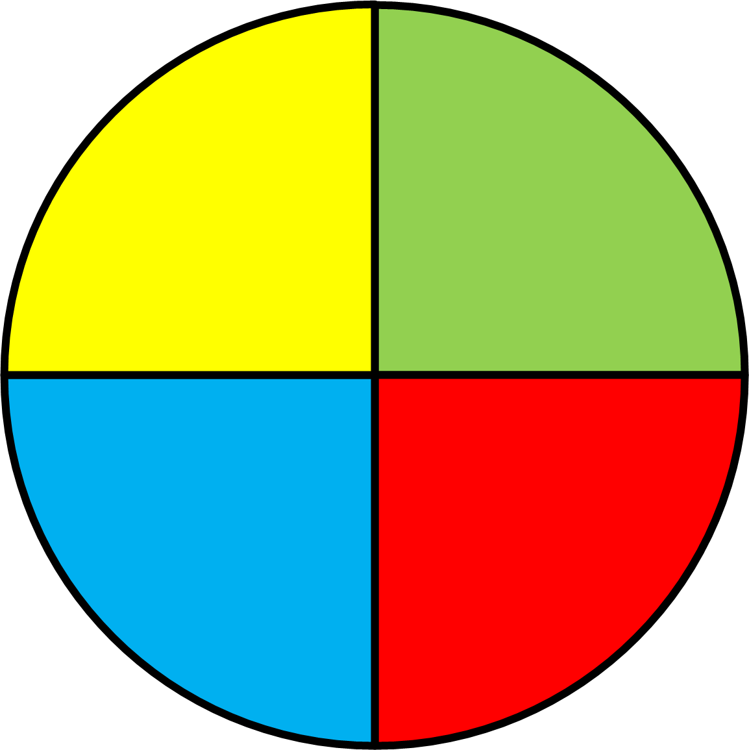
2
3
768
8 885
5
4
Quay/dừng

Slide 5
1
Tính
612
4
854
7
6 729
3
2
1
2
8
7
1
2
2
6
2
2
4
3
1
1
1
5
0
7
8
14
6
3
2
1
4
1
2
32
14
12
0
0
0
9
9
0

Slide 6
1
Tính
6 729
3
36 542
2
69 684
6
6
2
2
4
3
2
1
8
2
7
1
6
1
1
6
1
4
0
7
1
6
0
9
6
16
6
1
2
0
5
3
6
12
4
3 6
0
9
1
4
0
8
9
14
6
0
2
2
4
0
2
24
0
0

Slide 7
Tính rồi nêu thương và số dư trong mỗi phép tính sau:
2
a)
867 : 4 = 216 (dư 3)
518 : 3 = 172 (dư 2)
b)
8 479 : 7 = 1 211 (dư 2)
6 592 : 5 = 1 318 (dư 2)
c)
36 425 : 2 = 18 212 (dư 1)
89 689 : 8 = 11 211 (dư 1)

Slide 8
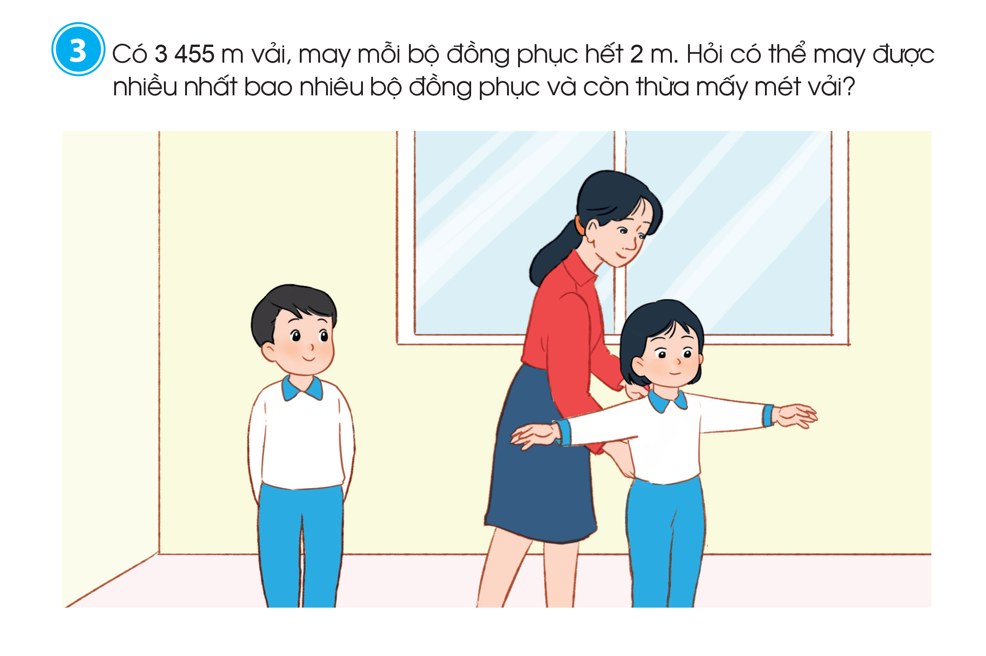
3
Có 3 455 m vải, may mỗi bộ đồng phục hết 2m. Hỏi có thể may được nhiều nhất bao nhiêu bộ đồng phục và còn thừa mấy mét vải?
Bài giải
Có thể may được nhiều nhất số bộ đồng phục và còn thừa số mét vải là:
3 455 : 2 = 1 727 (bộ) dư 1 (m)
Đáp số: 1 727 bộ dư 1 m vải.

Slide 9
Củng cố

Slide 11
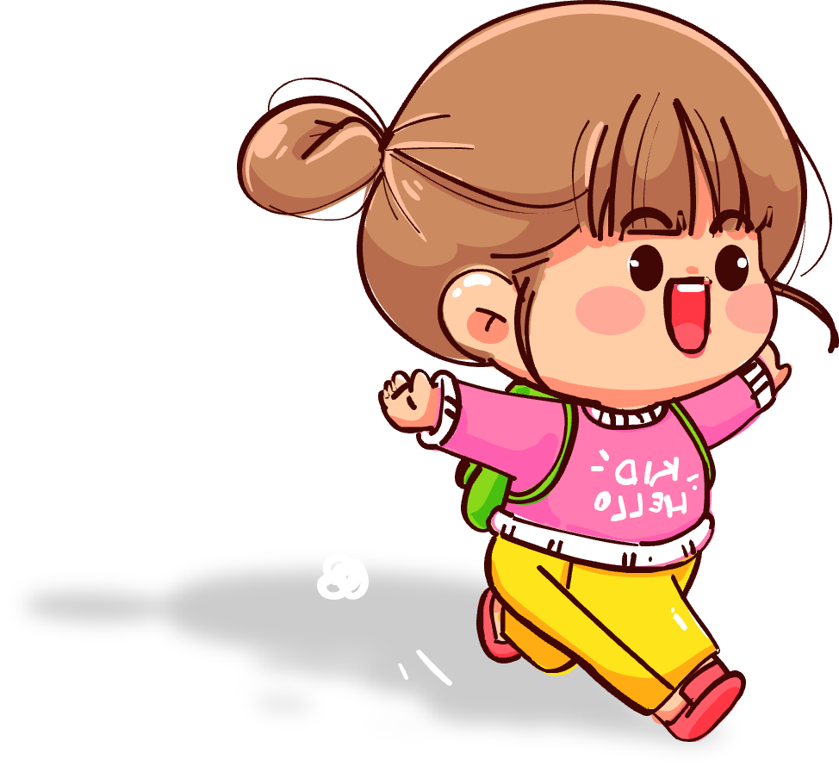
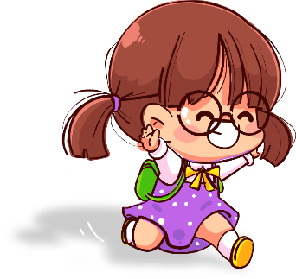

Slide 12
8 000 x 6 = ?
48 000

Slide 13
14 000 x 4 = ?
56 000

Slide 14
27 000 x 3 = ?
81 000

Slide 15
7 x 9 000 = ?
63 000

